Slide 1


2019
校园闲置物品二手交易网站
@
Never use your eyes to cry for the wrong person who hurt you.
Strong belief can transcend the calculation
汇报时间：2020年7月5日 汇报人：姚亚鹏

Slide 2

目录
前景摘要
03
相关技术及应用程序简介
01
04
02
校园二手网站的可行性研究与需求分析
系统的总体架构与数据库设计

Slide 3
1
Part 01
前景摘要

Slide 4
01
摘要
伴随着各种Web开发技术的发展，如今网上交易已经变得十分容易。本文介绍的二手商品交易平台是一个服务于在校学生的C2C（Custom to Custom）的交易网站，通过本网站用户可自由出售和购买商品，为广大学生提供了平等互利、方便快捷的交易空间。校园二手商品交易平台除了可以解决商务沟通，信息交流等问题外，更可以提高在校生的实际购买力，减少浪费，客观上提高在校大学生的生活水平，比起传统的二手交易，网上二手交易更加迅捷，实时性强，信息充裕，发展空间巨大。校园二手网站是以 Java 平台作为开发环境，采用mysql数据库作为后台，使用Eclipse作为开发工具进行研发，以实现在校大学生之间的二手物品的交易为目的。本论文从对现有校园二手网站分析为起点，对程序开发的可行性进行了研究，详细阐述了校园二手网站的需求分析以及功能分析，从而总结出了系统功能框架的设计、数据库和数据结构的设计，展示了校园闲置物品二手交易网站的最终设计成果，记述了对系统各个功能进行了实验测试结果，充分展现了整个开发过程，并且总结了开发过程中的实际经验和不足。
COMPANY
关键词：校园二手网站，Java ，B/S，mySQL

Slide 5
2
校园二手网站的可行性研究与需求分析
Part 02

Slide 6
02
可行性研究的目的
技术可行性
软件开发可行性研究是对软件制作前期规划和市场调研的分析报告，一份好的可行性研究报告，对程序的后期开发拥有重要的意义。
在最短的时间内用最少的消耗来解决某个特定的问题这就是可行性研究的目的。要达到这个目的，我们就必须从不同的角度寻找解决方法，分析不同方法的利弊，寻找最佳的的解决途径，以此来判段设计目标是否能够按规定完成。简短的说可以行性分析就是一个系统开发前的预演过程，通过比较抽象的方式展示了整个系统分析和设计的过程。
下面将会对整个程序的开发提出可行性的设计方案，并且对整个方案进行论证。在这里我们主要从技术可行性、时间可行性、经济可行性以及法律可行性四个方面进行分析论证。
考虑到现有的技术发展水平是否能够满足系统开发的需要，确保系统功能全部实现，要对技术可行性进行可行性分析。首先，校园二手网站采用Java作为开发语言，该技术发展相对成熟，并且调试安装也比较简便。其次，数据库将采用mysql，由于mysql数据库小巧且易安装，对硬件配置要求不是很高，也能够满足系统数据量的需要。最后，整个系统运行也不需要太高的硬件环境。
因此，该系统采用Java|Jsp + mysql技术的开发，使用B\S架构，在实现技术上不存在问题。
时间可行性
一个学期的构思，一个月的准备，七天冲刺

Slide 7


02
经济可行性
通过对现有的校园二手网站的主要侧重内容、运营模式等相关信息进行调查收集相，可以总结出比现有的校园二手网站更加合理的模式，更能满足客户的实际需求，从而提高用户的使用效率，节约运营的相应人力、物力成本。在系统的设计开发上，系统采用比较流行的java技术，开发成本相对较低，同时系统对硬件的配置要求也不高。所以，从经济的角度来看，校园二手网站是的开发投入资本远远低于用户获得效益，经济上完全可行。
法律可行性
校园二手网站从调研、需求分许、数据库设计、系统开发到检测完善都是由本人自己完成，不存在侵权行为，不触犯相关法律，，所以在法律上讲开发这个系统是完全可行的。
综上所述，本系统的开发从技术上、经济上、时间上以及法律上都是完全可性的。

Slide 8
02
系统需求
需求分析是程序设计开始环节，需求分析做的好不好直接影响到后期软件的开发进度和维护成本。需求分析要先确定本系统所服务的用户，然后确定各系统用户对系统的需求。
该网站是为方便在校大学生之间进行二手物品交易而设计，通过利用计算机网络传播范围广、成本低、交互性等特点，为在校大学生搭建一个能够实现物品求购、商品买卖和物品交换的在线平台。系统开发的最终目标就是做出一个界面简洁，使用方便，符合实际功能需要的网站。
需求分析

Slide 9
02
功能需求
校园二手网站在结构上分为前后台：前台主要是用户注册、商品发布、在线交易、商品交换、求购信息和个人中心等版块组成；后台主要是为系统管理员提供个人信息管理、用户信息管理和商品信息管理等功能。用户权限分为管理员和注册用户。下面按照前后台的顺序分别分析系统的功能需求：
一、前台功能需求的分析
1、登陆注册板块：可以在线注册成为网站用户。
2、在线发布板块：查看注册用户发布的商品信息，可以收藏商品、在线购买和评价回复商品信息。
3、商品求购板块：查看注册用户发布的求购商品信息，可以评价回复求购信息。
4、商品交换板块：查看注册用户发布的求购商品信息，可以评价回复求购信息。
5、个人中心板块：注册用户登录系统以后出现，可以修改个人信息和登录密码；可以管理商品出售信息；可以管理求购信息；可以管理商品交换信息；可以管理卖出订单；可以管理购买订单；还可以管理收藏信息。
二、后台功能需求的分析
1、登陆退出板块。
2、个人中心：管理个人信息和修改登录密码。
2、用户管理：管理前台注册的用户信息，有增加、修改、删除和查询权限。
3、商品信息管理：审核注册用户发布的商品出售信息，审核通过后可以在前台显示，管理注册用户发布的求购信息和交换信息。
4、订单管理：管理前台购买订单信息，可以添加商品物流跟踪信息。
根据对校园二手网站网站的需求整理，画出了系统管理员和注册用户的用例图，如下图所示：

Slide 10

04
管理员用例图
会员用户用例图
Notes:
如果电脑内存显示不出来，就使用右边的图片格式的线条背景

Slide 11
3
相关技术及应用程序简介
Part 03

Slide 12
03
SSM框架是spring MVC ，spring和mybatis框架的整合，是标准的MVC模式，将整个系统划分为表现层，controller层，service层，DAO层四层
使用spring MVC负责请求的转发和视图管理
spring实现业务对象管理，mybatis作为数据对象的持久化引擎
原理：
SpringMVC：
1.客户端发送请求到DispacherServlet（分发器）
2.由DispacherServlet控制器查询HanderMapping，找到处理请求的Controller
3.Controller调用业务逻辑处理后，返回ModelAndView
4.DispacherSerclet查询视图解析器，找到ModelAndView指定的视图
5.视图负责将结果显示到客户端

Slide 13
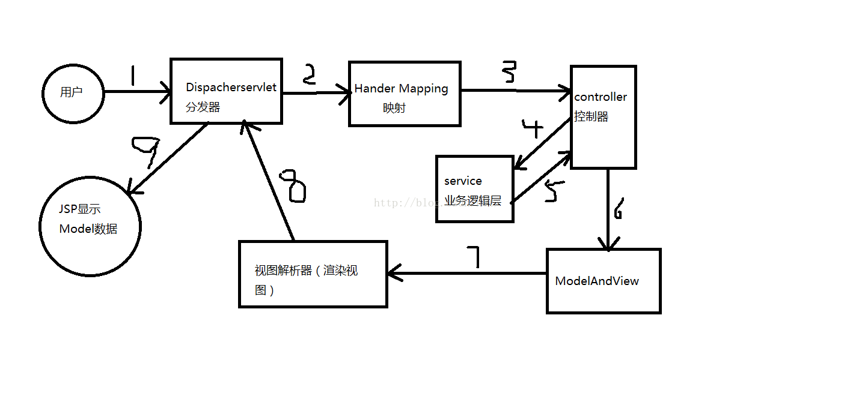
03
Spring：我们平时开发接触最多的估计就是IOC容器，它可以装载bean（也就是我们Java中的类，当然也包括service dao里面的），有了这个机制，我们就不用在每次使用这个类的时候为它初始化，很少看到关键字new。另外spring的aop，事务管理等等都是我们经常用到的。
Mybatis：mybatis是对jdbc的封装，它让数据库底层操作变的透明。mybatis的操作都是围绕一个sqlSessionFactory实例展开的。mybatis通过配置文件关联到各实体类的Mapper文件，Mapper文件中配置了每个类对数据库所需进行的sql语句映射。在每次与数据库交互时，通过sqlSessionFactory拿到一个sqlSession，再执行sql命令。

Slide 14

03
JSP简介
JavaServer Pages 简称JSP。它是在Sun Microsystems公司倡导下、许多公司参与建立的一种动态网页技术标准。JSP文件(*.jsp)是通过在传统的网页HTML文件(*.htm,*.html)中插入Java程序段(Scriptlet)和JSP标记(tag)而形成的。用JSP开发的Web应用程序是跨平台的，不但可以在Linux操作系统上运行，也可以在其他操作系统上运行。JSP技术是通过使用Java编程语言编写类XML的scriptlets和tags，封装产生动态网页的处理逻辑。网页也能通过scriptlets和tags访问存在于服务端的资源。JSP将网页设计和显示与网页逻辑分离，支持可重用的基于组件的设计，使基于Web的应用程序开发变得容易和迅速。Web服务器的大体工作流程是，接收到访问JSP网页的请求时，首先执行程序段，然后将执行结果连同JSP文件中的HTML代码一起返回给客户。插入的Java程序段可以重新定向网页、操作数据库等，以实现建立动态网页所需要的功能。 JSP与Java Servlet是一样的，都是在服务器端执行，并且通常返回该客户端的就是一个HTML文本，因此客户端只要有浏览器就能浏览。
JSP主要优先如下：
1．一次编写，到处运行。
2．系统的多平台支持。
3．强大的可伸缩性。
4．多样化和功能强大的开发工具支持。

Slide 15
MySQL数据库管理系统
MySQL是开源的SQL数据库管理系统，由于体积小，易操作、好安装等特点使其备受欢迎。它是由MySQL AB公司开发、发布和支持的。MySQL AB是一家基于MySQL开发的商业公司，它是一家使用了一种成功的商业模式来结合开源价值和方法论的第二代开源公司。MySQL AB公司的注册商标是MySQL。
MySQL是一个多用户、多线程、健壮的和快捷的SQL数据库服务器。MySQL服务器支持关键任务、重负载生产系统的使用，也可以将它嵌入到一个大配置(mass-deployed)的软件中去。
http://www.mysql.com是MySQL官方网站地址，这里提供了关于MySQLAB公司和MySQL的最新的消息。
第一、MySQL是一个数据库管理系统
一个数据库是一个结构化的数据集合。它可以是从一个简单的表格到一个图书馆、或者一个社交网站的庞大的信息集合。如果要访问、添加和处理存储在一个计算机数据库中的数据，你需要的就是像MySQL这样的一个数据库管理系统。自从计算机能够很好的处理大量的数据信息以来，数据库管理系统就在计算机处理中扮演着一个和独立应用程序或其他部分应用程序一样的重要角色。
第二、MySQL是一个关系数据库管理系统
关系数据库是把数据存放在了分立的表格中，这将比把所有数据存放在一个大仓库中要好得多，这样做将会提高你使用时的速度和灵活性。“MySQL”中的SQL代表“Structured Query Language”即结构化查询语言。SQL是由ANSI/ISO定义的标准，它是用于访问数据库的最常用的标准语言。
第三、MySQL是开源的
MySQL是开源的，任何人都可以使用和修改它，任何人都可以从互联网上下载和使用它，且不需要支付任何费用。如果你愿意，你还可以研究它的源代码，并根据自己的需要来修改它。
第四、MySQL服务器是一个可靠的、快捷的和易于操作的的数据库服务器
MySQL服务器还包含一个由用户紧密合作开发的实用特性集。在MySQL AB网站的http://www.mysql.com/上，你可以找到其他数据库管理系统和MySQL服务器的性能比较。
MySQL服务器的开发目的是找出比已存在的数据库管理系统更快的用于处理大的数据库的解决方案。虽然MySQL数据库还在开发之中，但是它已经提供了一个丰富的、极其有用的功能集。MySQL的安全性、速度和连接性使其非常适合访问在Internet上的数据库。
第五、MySQL服务器工作在客户/服务器或嵌入系统中
MySQL数据库服务器由多线程SQL服务器组成的，它支持广泛的应用程序接口(APIs)和不同的后端、多个不同的客户程序和库、管理工具，它是一个客户/服务器系统。
MySQL也可以是一个嵌入的多线程库，你可以把它连接到你的应用中而得到一个快、小且易于管理的用户。

Slide 16
4
系统的总体架构与数据库设计
Part 04

Slide 17
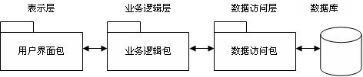
04
系统的整体结构
系统整体结构将采用比较流行的MVC模型，MVC分别指的是：Model层、View层和Controller层。 三层架构就是将整个项目应用分化为：表现层(UI)、业务逻辑层(BLL)、数据访问层(DAL)。通过这样区分层次是为了实现系统开发中所说的高内聚、低耦合的思想。 表现层：即展示给用户的界面。简单的说就是用户在进入系统时他的所看到的东西，在校园二手网站中就是那些jsp网页。 业务逻辑层：就是指对用户的每一个请求，进行一系列的处理，在校园二手网站中是Manager包。 数据访问层：就是对数据库的操作，包括增加、删除、修改和查询等，在校园二手网站中就是Dao和Domain包。
图4-1 MVC模型图

Slide 18
04
系统的数据库设计
数据库结构设计
数据库的需求分析
校园二手网站需要提供数据信息的查询、添加、修改以及删除等功能。从而要求数据库能完全的满足各类数据的传出和传入。通过对上述系统功能的分析，根据校园二手网站的功能需求总结出如下数据项：
(1) 用户信息：编号、用户名、密码、姓名、昵称、邮箱、电话、注册时间、用户类型。
(2) 商品信息：编号、发布人ID、商品名称、商品大类、商品小类、商品价格、商品描述、可否小刀、浏览次数、卖家手机、卖家QQ、交易地点、发布时间、商品标志、审核标志
(3) 商品图片信息：编号、商品ID、商品图片
(4) 评价信息：编号、商品ID、评价人、标题、内容、评价时间、头像
(5) 订单信息：编号、订单编号、商品ID、商品名称、商品价格、订单日期、订货人ID、收货人姓名、收货地址、联系电话、订单状态
(6) 订单物流信息：编号、订单编号、物流日期、物流进度
(7) 商品收藏信息：编号、商品ID、用户ID、收藏时间
数据库结构设计一般采用实体-联系方法,即E-R图。根据数据库需求分析规划出的需要的实体结构，并且确立实体之间的关系。本系统的实体有：用户信息实体、商品信息实体、商品图片信息实体、评价信息实体、订单信息实体和商品收藏信息实体等7个实体信息。各个实体具体的实体属性图如下：
Notes:
如果电脑内存显示不出来，就使用右边的图片格式的线条背景

Slide 19
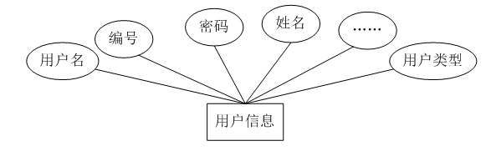
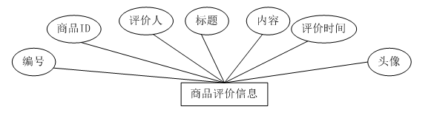
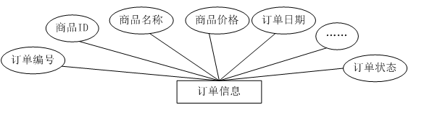
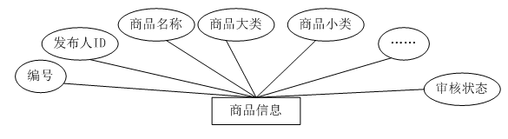
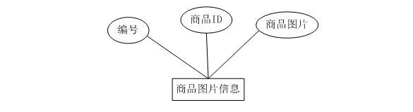
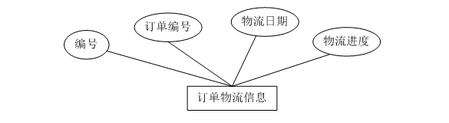
图4-5 商品评价信息实体属性
图4-2 用户信息实体属性
图4-3 商品信息实体属性
图4-6订单信息实体属性
图4-4 商品图片信息实体属性
图4-7订单物流信息实体属性

Slide 20
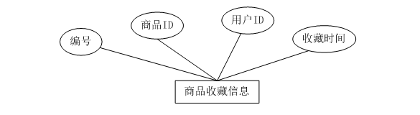
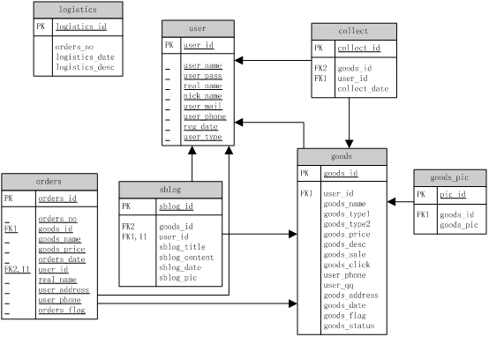
根据各个信息实体间的关联画出E-R图如下：
图4-8订单物流信息实体属性

Slide 21
数据库逻辑结构设计
根据上述度对数据库的需求分析和结构分析，我们可以列出数据库的各个表的详细逻辑结构设计。校园二手网站中共设计了6个数据库表，每个表的所包含的字段的类型、含义等信息如下面各表所示：
用户表（user）
字段名称 | 字段表示 | 字段类型(长度) | 主外键 | 约束 | 备注
编号 | user_id | int | PK | NOT NULL
用户名 | user_name | varchar(50) |  | NOT NULL
密码 | user_pass | varchar(200) |  | NOT NULL
姓名 | real_name | varchar(50)
昵称 | nick_name | varchar(50)
邮箱 | user_mail | varchar(50)
电话 | user_phone | varchar(50)
注册时间 | reg_date | datetime
用户类型 | user_type | int |  | NOT NULL | 1：注册用户 2：管理员

Slide 22
字段名称 | 字段表示 | 字段类型(长度) | 主外键 | 约束 | 备注
编号 | goods_id | int(11) | PK | NOT NULL
发布人ID | user_id | int
商品名称 | goods_name | varchar(225)
商品大类 | goods_type1 | varchar(225)
商品小类 | goods_type2 | varchar(225)
商品价格 | goods_price | double
商品描述 | goods_desc | text
可否小刀 | goods_sale | int |  |  | 1:不可小刀 2:可小刀
浏览次数 | goods_click | int
卖家手机 | user_phone | varchar(50)
卖家QQ | user_qq | varchar(50)
交易地点 | goods_address | varchar(300)
发布时间 | goods_date | datetime
商品标志 | goods_flag | int |  |  | 1:商品发布 2:商品求购 3:商品交换
审核标志 | goods_status | int |  |  | 1:待审核 2:审核通过
商品表(goods)

Slide 23
字段名称 | 字段表示 | 字段类型(长度) | 主外键 | 约束 | 备注
编号 | pic_id | int(11) | PK | NOT NULL
商品ID | goods_id | int(11) |  | NOT NULL
商品图片 | goods_pic | varchar(225)
商品图片表(goods_pic)
字段名称 | 字段表示 | 字段类型(长度) | 主外键 | 约束 | 备注
编号 | sblog_id | int | PK | NOT NULL
商品ID | goods_id | int(11) |  | NOT NULL
评价人 | user_id | int |  | NOT NULL
标题 | sblog_title | varchar(225)
内容 | sblog_content | text |  | NOT NULL
评价时间 | sblog_date | datetime
头像 | sblog_pic | varchar(225)
商品评价表（sblog）

Slide 24
字段名称 | 字段表示 | 字段类型(长度) | 主外键 | 约束 | 备注
订单编号 | orders_no | varchar(50) |  | NOT NULL
商品ID | goods_id | int(11) |  | NOT NULL
商品名称 | goods_name | varchar(225)
商品价格 | goods_price | double
订单日期 | orders_date | date
订货人ID | user_id | int(11) |  | NOT NULL
收货人姓名 | real_name | varchar(50)
收货地址 | user_address | varchar(300)
联系电话 | user_phone | varchar(50)
订单状态 | orders_flag | int |  |  | 1：待发货 2-已发货 3-已收货
订单表(orders)

Slide 25
字段名称 | 字段表示 | 字段类型(长度) | 主外键 | 约束 | 备注
编号 | logistics_id | int(11) | PK | NOT NULL
订单编号 | orders_no | varchar(50) |  | NOT NULL
物流日期 | logistics_date | datetime
物流进度 | logistics_desc | varchar(300)
订单物流表(logistics)

Slide 26
字段名称 | 字段表示 | 字段类型(长度) | 主外键 | 约束 | 备注
编号 | collect_id | int | PK | NOT NULL
商品ID | goods_id | int(11) |  | NOT NULL
用户ID | user_id | int |  | NOT NULL
收藏时间 | collect_date | datetime
商品收藏表（collect）

Slide 27
04
开发环境
校园二手网站项目前台采用的是JSP、HTML、Javascript、Jquery和 CSS样式等技术进行背景布局和设计，后台采用的是SSM 框架。将Eclipse作为开发工具进行实现。数据库选用的是mySQL。 开发应用到软件的详细资料如下： 网页工具：Dreamweaver 8 开发平台：Eclipse8.6 数据库：mySQL 5.1 应用服务器：Tomcat 6.0 JDK（Java Development Kit）版本：1.6.0
系统的功能实现
校园二手网站在结构上分为前后台：前台主要是用户注册、商品发布、在线交易、商品交换、求购信息和个人中心等版块组成；后台主要是为系统管理员提供个人信息管理、用户信息管理和商品信息管理等功能。用户权限分为管理员和注册用户。 下面就按照从前台到后台的顺序分别介绍系统的各个用户和各项系统功能

Slide 28
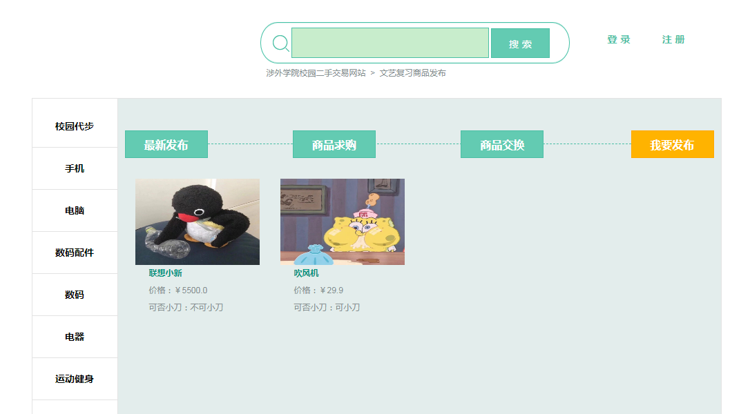
前台介绍 首页主要标题、登陆注册、导航栏、分类栏和消息展示板块等部分构成。首页界面如图所示：

Slide 29
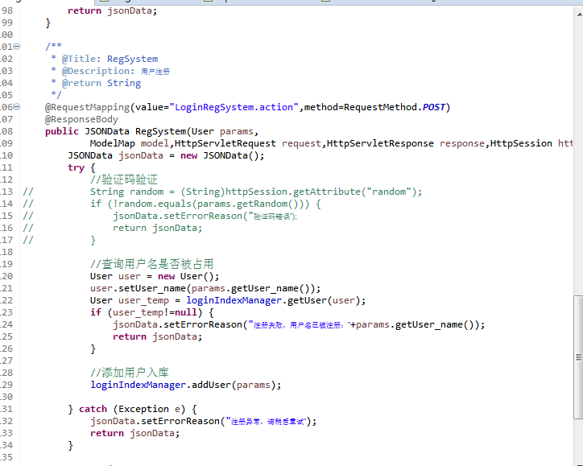
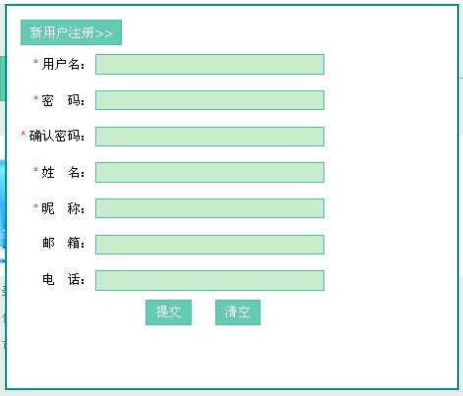
前台的登陆注册录版块主要是用于用户的注册，用户只有注册以后才能进行发布商品信息、在线购买、收藏商品和评论回复等功能。非注册用户只能浏览信息，不能进行交互操作。注册界面如图所示：
注册代码如下：

Slide 30
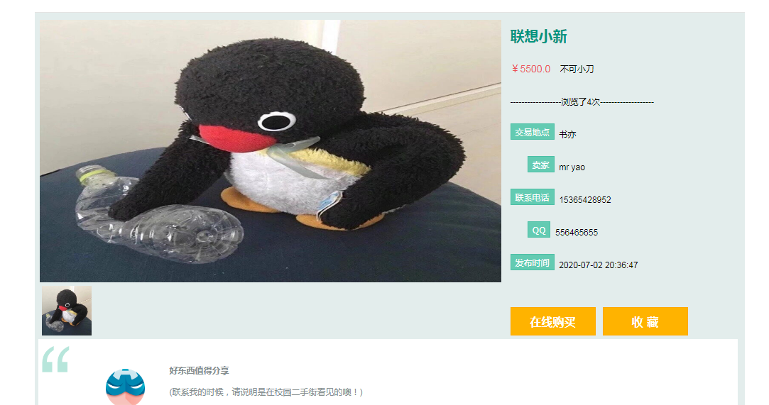
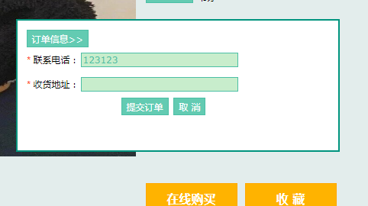
最新发布板块主要是展示注册用户发布的商品出售信息，信息里包含发布者的联系方式，商品介绍和商品价格等，其他用户可以在线购买，也可以根据联系方式线下联系交易。在这个板块注册用户也可以收藏商品信息和在线发帖评论商品。

Slide 31
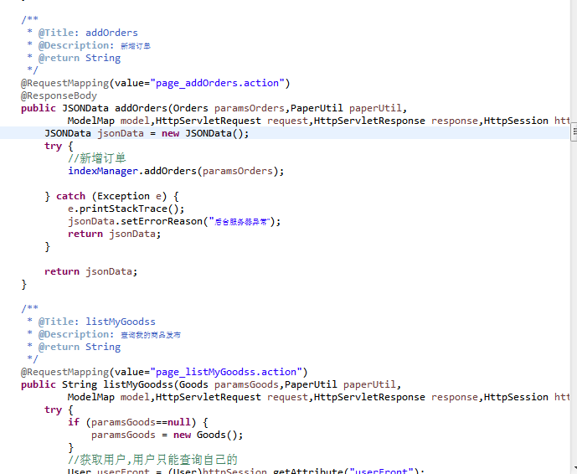
在线购买的代码：

Slide 32
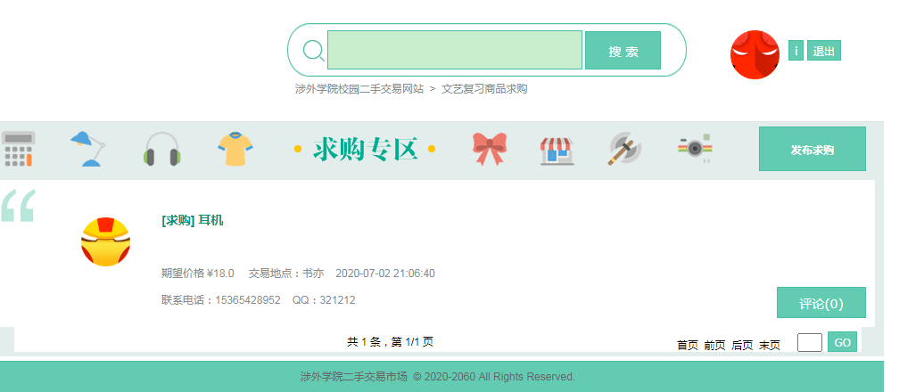
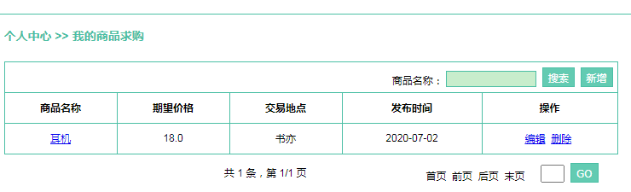
商品求购板块是为注册用户提供一个发布物品求购信息的平台，能够为购买者获得一个更多的货源信息。这个版块主要展示的就是求购者的商品需求和联系方式，有意出售的人，可以通过联系方式联系求购者，或者通过网页上的评论功能留下自己的方式，让求购者进行联系。下面展示一下实现效果：

Slide 33
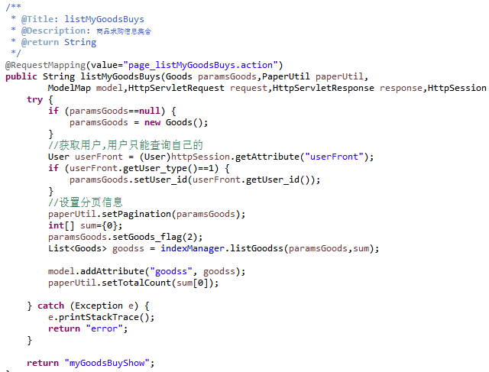
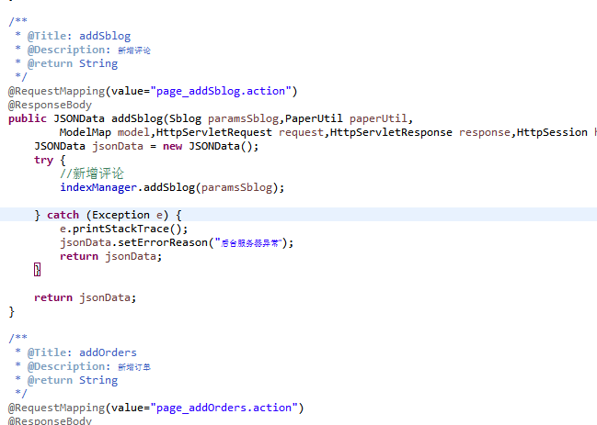
商品求购的代码：
在线评论的代码：

Slide 34
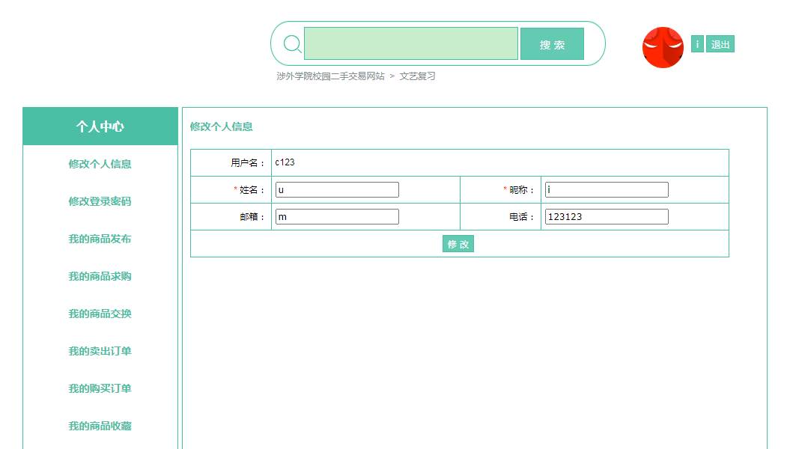
商品交换版块和商品求购板块实现方式基本相同，主要是为注册用户提供一个发布商品交换信息的平台。 个人中心板块用户登录以后才会出现的版块，这个也是系统的一个重点板块。在这里注册用户可以修改个人信息和登录密码；可以管理商品出售信息；可以管理求购信息；可以管理商品交换信息；可以管理卖出订单；可以管理购买订单；还可以管理收藏信息。

Slide 35
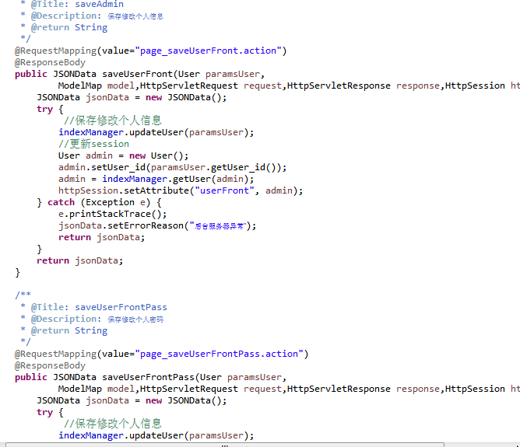
修改个人信息的代码：

Slide 36
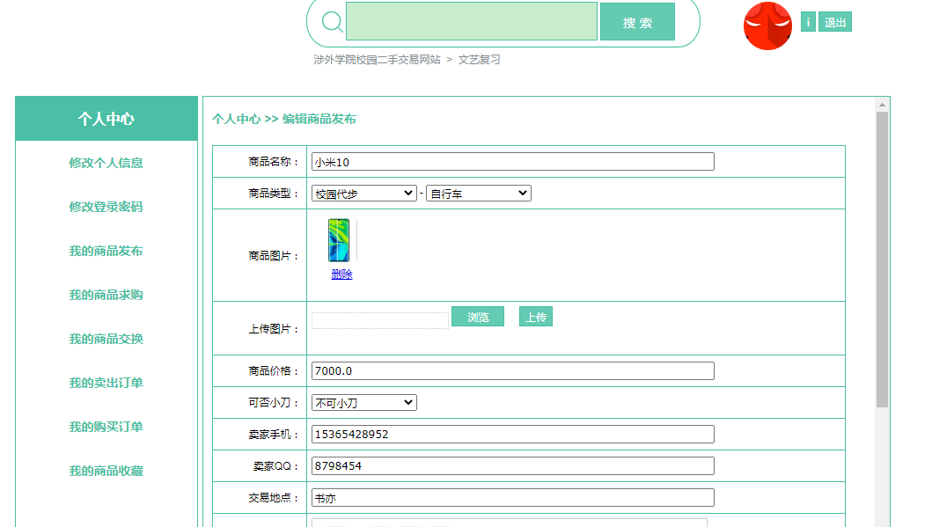
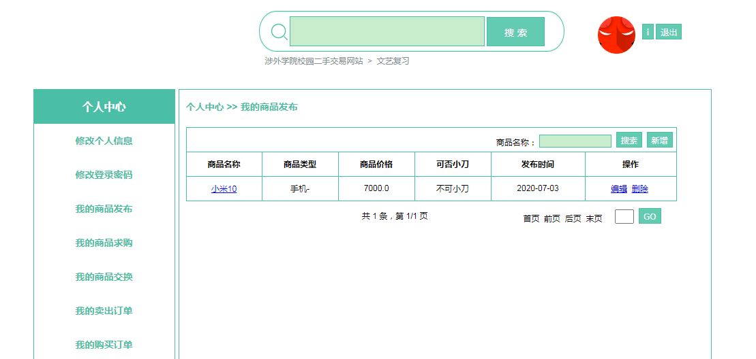
个人中心板块中的我的商品信息发布、我的商品求购和我的商品交换板块功能基本相同都是用于发布信息，下面就以我的商品发布为例介绍一下实现效果：

Slide 37
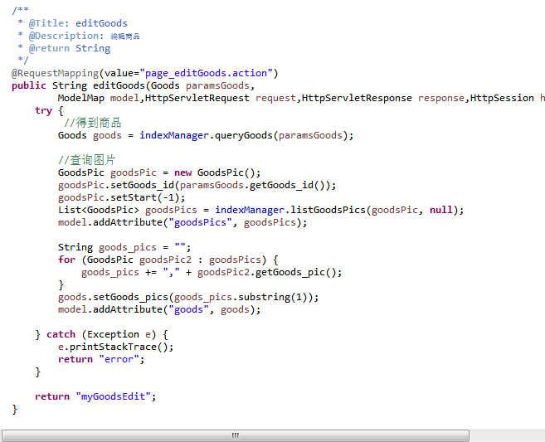
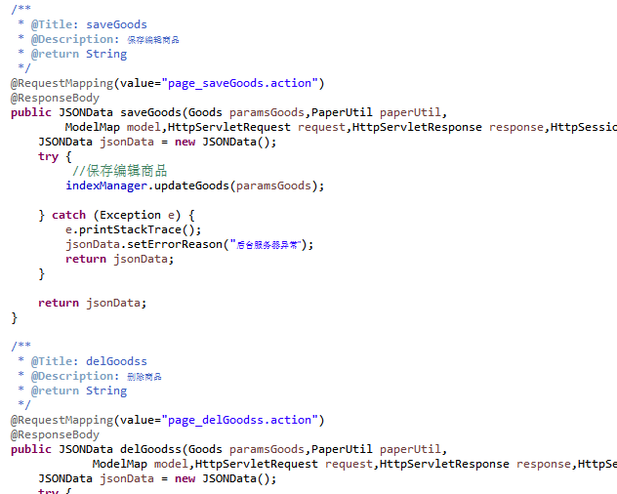
编辑商品发布的代码：

Slide 38
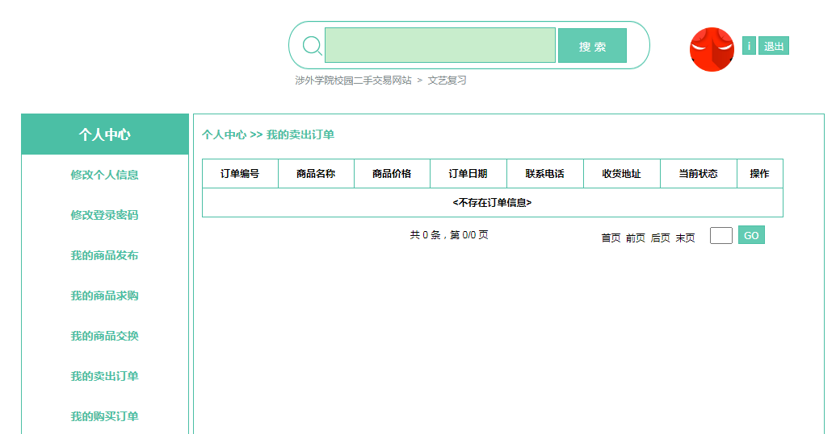
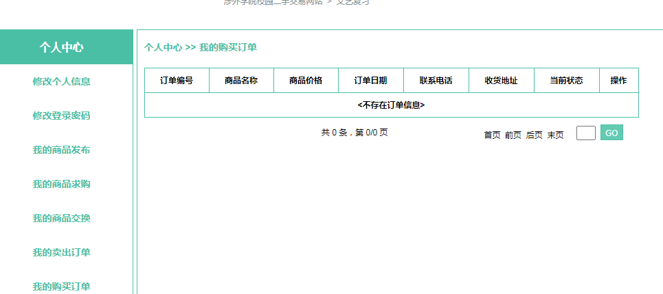
我的卖出订单和我的购买订单都是在线购买相关板块，下面就介绍一下在线购买的整个过程： 1、注册用户在商品购买界面，填写购买信息，提交购买订单； 2、卖家在我的卖出订单板块查看订单，确认后发货； 3、后台管理员可以根据订单物流进度填写物流信息； 4、买家在我的购买订单查看物流信息，确认商品收货。

Slide 39
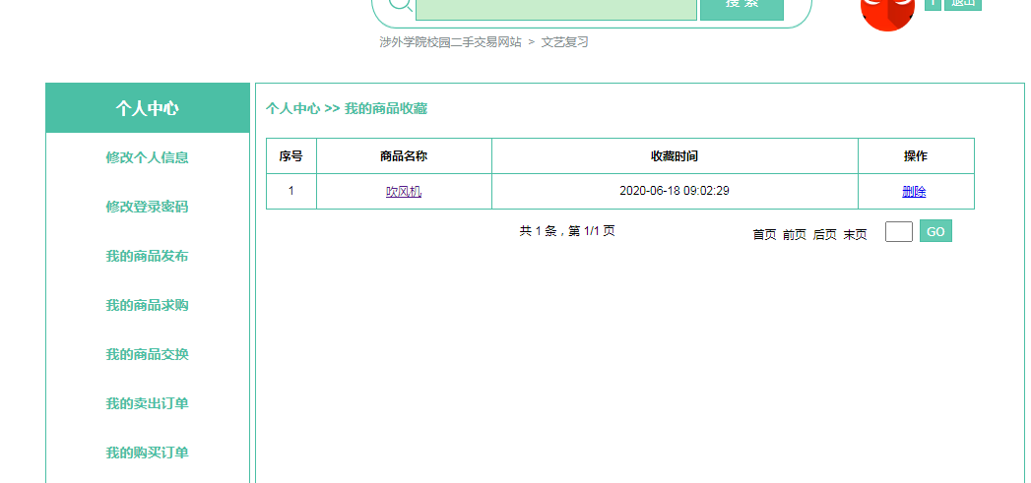
我的商品收藏就是负责存储喜欢的商品，在用户需要购买时可以更加方便的找到商品信息。

Slide 40
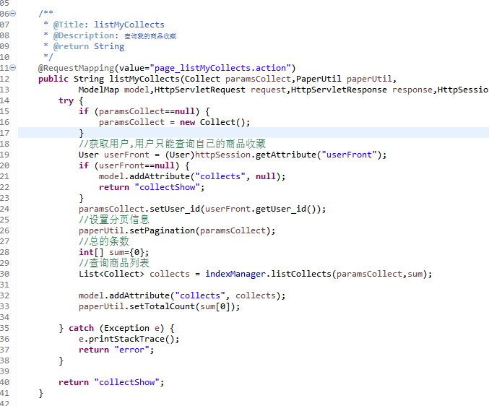
商品收藏的代码：

Slide 41
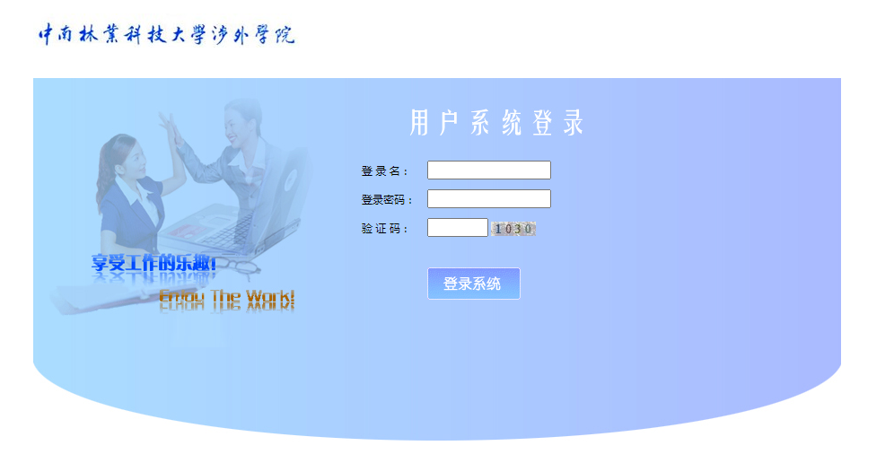
后台介绍
管理员进入系统后台首先要通过的就是登陆界面，在登陆界面拥有对用户名、密码和验证码的进行判断的语句，核实通过后方可进入。后台登陆界面如下图：

Slide 42
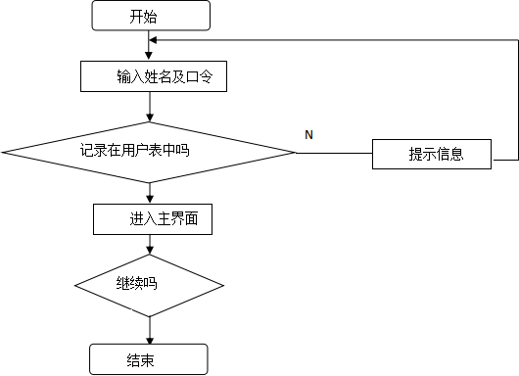
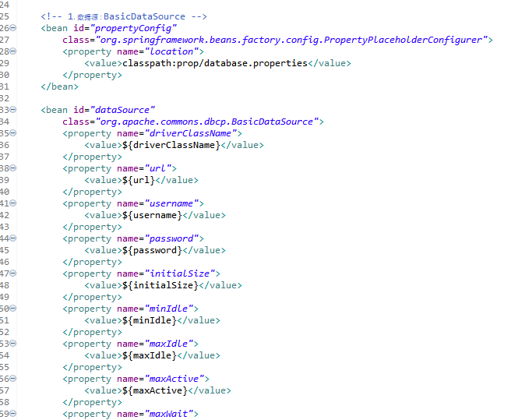
系统后台登录流程图：
当登录系统进入首页时，但是会调用系统数据库中的数据，所以，要连接数据库，连接数据库的部分代码如下：

Slide 43
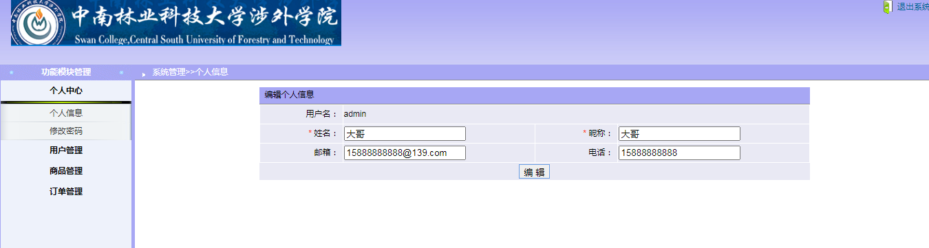
当用户信息审核通过后，将进入到后台主界面。在主界面的左侧是后台系统的功能模块的图标。对应的模块有：个人中心、用户管理、商品管理和订单管理等模块。 个人信息和密码修改功能与前台的修改个人信息和密码完全一样。主要是实现对管理员修改个人信息和密码。

Slide 44
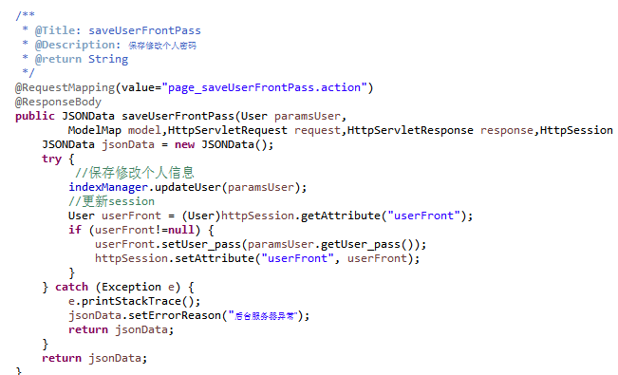
密码修改功能代码：

Slide 45
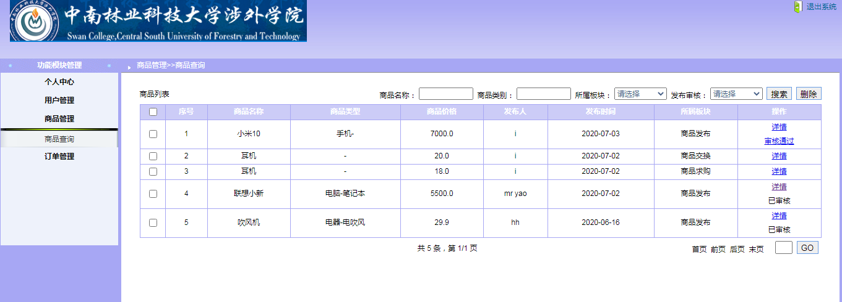
用户信息管理主要是实现的是对前台的注册用户的信息管理，包含增加、删除、修改和查询权限。

Slide 46
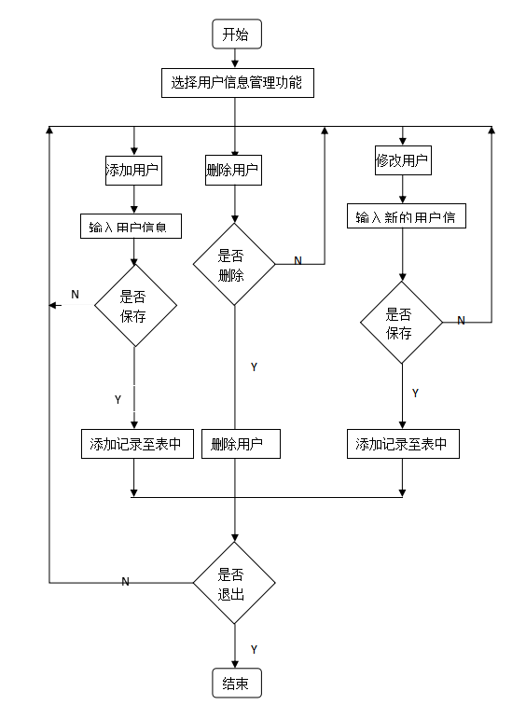
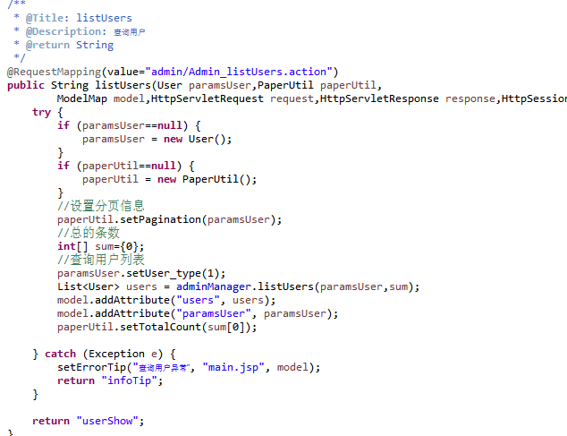
用户信息管理流程图
用户信息管理功能代码：

Slide 47
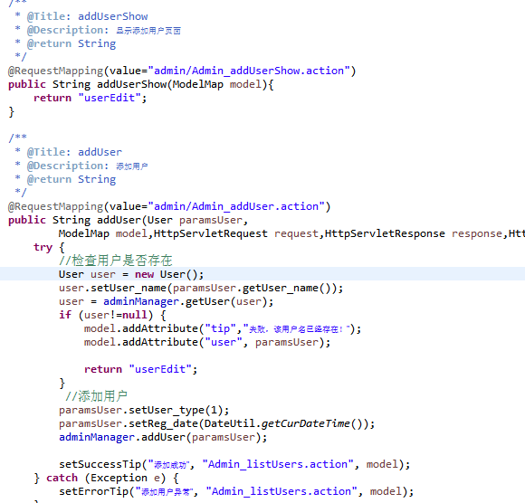
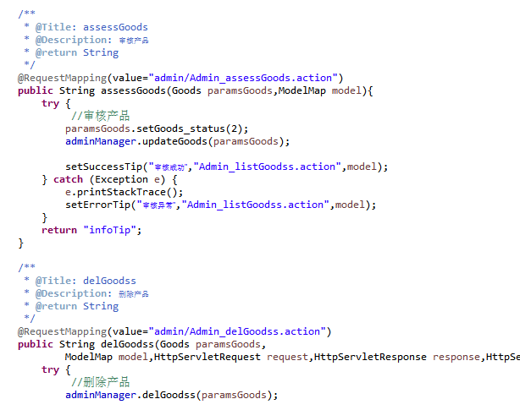

Slide 48
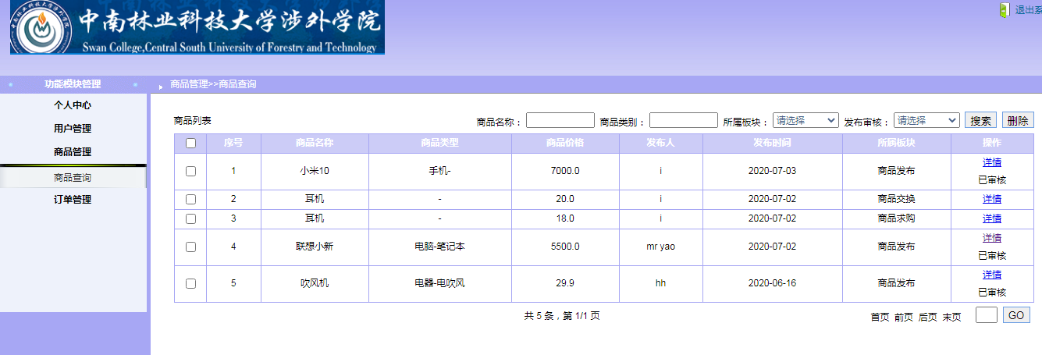
后台的网站动态理板块的主要功能是帮助管理员对前台用户发布的商品出售信息进行审核，审核通过后，商品信息才能在前台显示，也包含增加、修改、删除和查询权限。

Slide 49
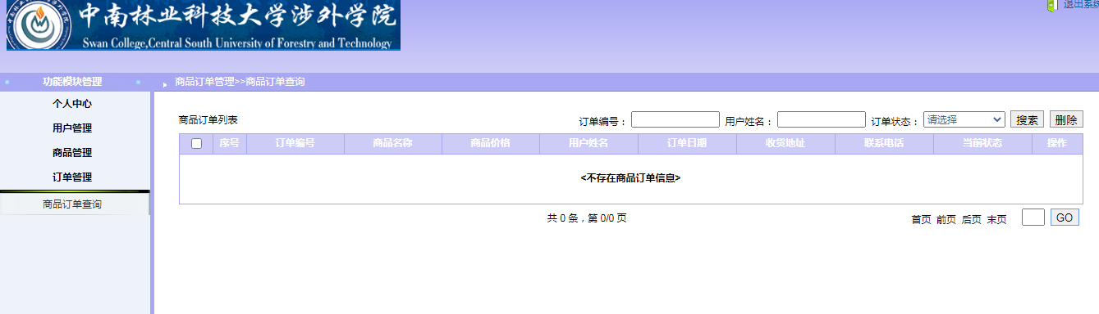
后台的订单管理板块主要是管理员对订单信息进行管理，并且可以录入订单的物流情况。

Slide 50
网站的调试
表5-2用户信息管理测试
开发必不可少的一步，通过对网站的不断调试和测试，我们将会发现网站存在的漏洞，并且能够及时的处理系统所存在的问题，保证系统的顺利运行网站的调试是系统。 下面对我们介绍几个校园二手网站中主要功能板块的测试过程。 表5-1登录测试
测试目的：检测“用户信息管理功能”的增加、删除、修改和查询功能。
预置条件：使用系统用户（admin）登陆信息平台。
测试过程： | 预期结果：
管理员在新增用户界面增加用户信息 | 数据库存入用户信息，后台用户查询界面将会显示该用户，该用户也可以在前台登录系统。
管理员在用户信息查询界面查询用户信息 | 只有符合条件的用户将会显示在用户查询界面
管理员选中一个用户点击编辑进行修改，之后保存 | 数据库中的该用户信息和后台用户查询界面显示的该用户信息都发生相改变
管理员选中某个或者多个用户进行删除 | 数据库中的对应用户信息和后台界面显示的该用户信息都会消失
测试实际结果：经过测试证明用户管理功能正常，完全可以实现对用户信息的增加、修改、查询和删除操作。
测试目的：检测“系统登录功能”的数据录入验证功能。
预置条件：运行系统，将网站打到后台登陆界面。
测试过程： | 预期结果：
1、输入错误的用户名、正确的密码、验证码 | 提示用户名或密码错误，无法进入系统
2、输入正确的用户名、错误的密码、正确的验证码 | 提示用户名或密码错误，无法进入系统
3、输入正确的用户名、正确的密码、错误的验证码 | 提示验证码错误，无法进入系统
4、输入正确的用户名、密码和验证码 | 管理员进入网站后台主界面
5、打开前台登陆界面。重复1-4步骤，测试前台登录板块。 | 与后台测试结果一样
测试实际结果：经过测试证明前后台登录功能正常，可以正常过滤出用户输入的错误信息。并且将处理结果反馈给用户，达到预期结果。
在校园二手网站的测试调试阶段，对网站的登录注册，信息管理等功能全部逐一进行的测试，由于其他板块的功能基本与用户管理类似，都是增加、删除、修改和查询，在这里就不一一进行描述了。经过不断地测试和完善，校园二手网站网站的测试调试阶段圆满完成，能够确保系统正常运行，确保各项操作准确有效。

Slide 51
总结 校园二手网站除了实现了对数据信息的查询、增加、修改和删除功能之外，还实现了系统多用户权限的要求，能够满足不同的用户权限拥有不同的功能板块的需求。功能上实现了登陆注册、商品发布、在线交易和商品收藏等，能够满足在校大学生网上二手商品交际需求。 经过这些日子对校园闲置二手物品交易网站的研究和开发，在校园二手网站各项功能基本实现的同时，大家也进步明显。首先，掌握了在mysql数据库中建立数据库、建立数据库表和插入、更新、删除和查询数据的操作；其次，掌握了运用用java平台，采用jsp技术、Javascript作为脚本语言和MVC框架和SSM框架等技术开发开发程序的过程；最后，也是我明白了程序开发是一个循序渐进，慢慢积累的过程，不能急于求成，需要一步一个脚印，不断地提高自己的能力。总之，通过这次课程设计在专业知识方面上有非常大的收获。让我们学到了很多课堂上没有学到的知识，获得了丰富的实践经验，为以后的编程事业打下了坚实的基础。 在这几个月学习和制作的过程中，我们慢慢学会了web的制作，页面的布局、后台与数据库的连接等等。以前觉得很遥不可及的事情，在自己手中一点点成型，逐步深入，解决问题。虽然这个开发过程对于我们还是比较困难的，但是每当我攻克一个问题后，都会有一种成就感。在学习新技能的同时，巩固了原来课堂上学到的基础知识，学到了更多其他的知识。 在这次课程设计过程中，我们查找了很多书籍和有关资料，并主动和同学室友讨论在程序开发中遇到的问题，这使编程能力有了不少的提高。但是由于完成时间比较紧，加之自身的技术能力有限，所以校园二手网站中还有一些不尽如人意的地方。比如系统功能安全性较差，系统稳定性比较弱，数据库还不十分简明合理。同时，由于自身水平有限，在系统设计方面还有许多待改进的地方，系统中还存在很多的不足，系统功能上还是有改进的空间，还可以开发更多的功能在界面显示上，也可以做的更简单化，让用户使用起来更加简洁方便等。在这一过程中不管开始的设计还是后期的编写的确感觉困难比较多，不知道如何入手，有种万事开头难的感觉。但是完成之后就有一种如释重负的感觉。此外，我还得出一个结论，知识必须通过实践应用才能实现其价值，有些知识自以为学会了，但真正用到的时候才发现是两回事。所以我觉得会把知识应用于实践的时候才是真正的学会了。我会在以后的工作学习中，通过不懈的努力，充实专业知识，使自己不断提高，争取早日成为一个合格的程序设计员。

Slide 52
谢谢观看
.
.
.

